Slide 1
目次
高卒採用お役立ち資料
～高校訪問編～
就職応援BOOK
高卒採用の基礎知識

Slide 2
目次
高卒採用の全体像と流れ
高卒採用の基本ステップ
高校訪問
高校訪問を実施する理由
ターゲットとなる高校の選定
高校訪問時のポイント
アポイントの取り方
……… P.3
……… P.5
……… P.6
……… P.7
……… P.8
高卒採用の基礎知識

Slide 3
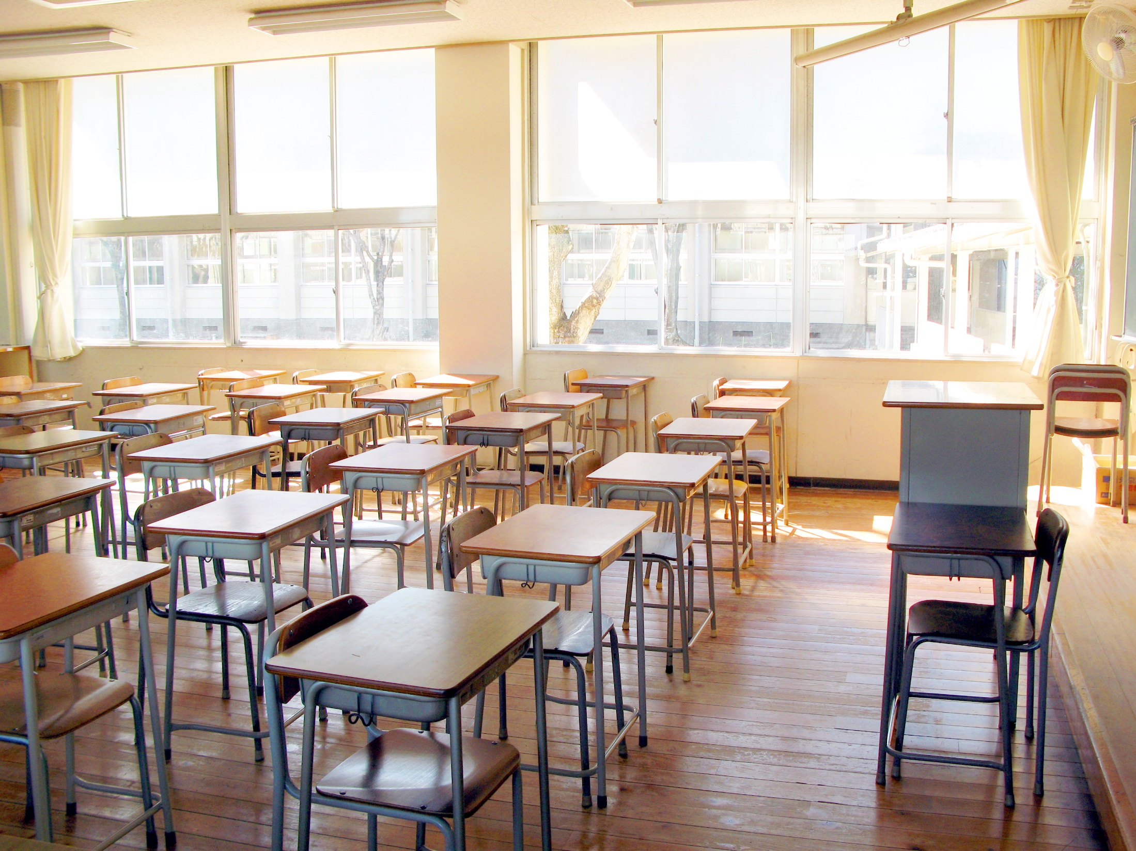
高卒採用の全体像と流れ
overview and flow

Slide 4
高卒採用の基本ステップ
高卒採用のスケジュールは以下の通りです。
5月下旬 | ハローワークの求人申込説明会に参加する
6月～ | 管轄のハローワークへ求人申込をする
本資料では、
このステップについて
解説しています。
7月1日～ | 求人票の返送、求人票公開（高校訪問開始）
9月5日～ | 応募者がいる学校から応募書類が到達
9月16日～ | 選考活動開始（採否は一週間程度で通知する）
10月1日～ | 内定を貰っていない生徒は二社目以降の応募を開始
出典：厚生労働省
高卒採用の始め方

Slide 5
高校訪問
Visits to high schools

Slide 6
高校訪問
■ 高校訪問を実施する理由
目的１．学校との関係を作り、生徒を応募前職場見学へ誘導すること
・まずは信頼関係の構築。ゴールは「応募前職場見学」へ生徒を誘導すること
目的２．進路指導室とのパイプ作りによる採用活動の安定化
・進路指導室とのパイプを作ることで、毎年継続的に学生を紹介してもらえるようになる。
・関係性を構築することで学内イベントへの参加、自社単独説明会の開催が可能となる。
高卒採用実務

Slide 7
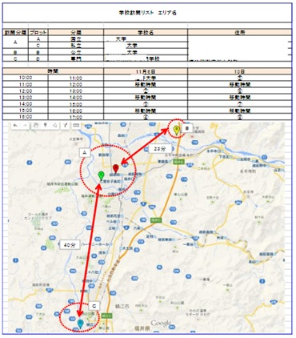
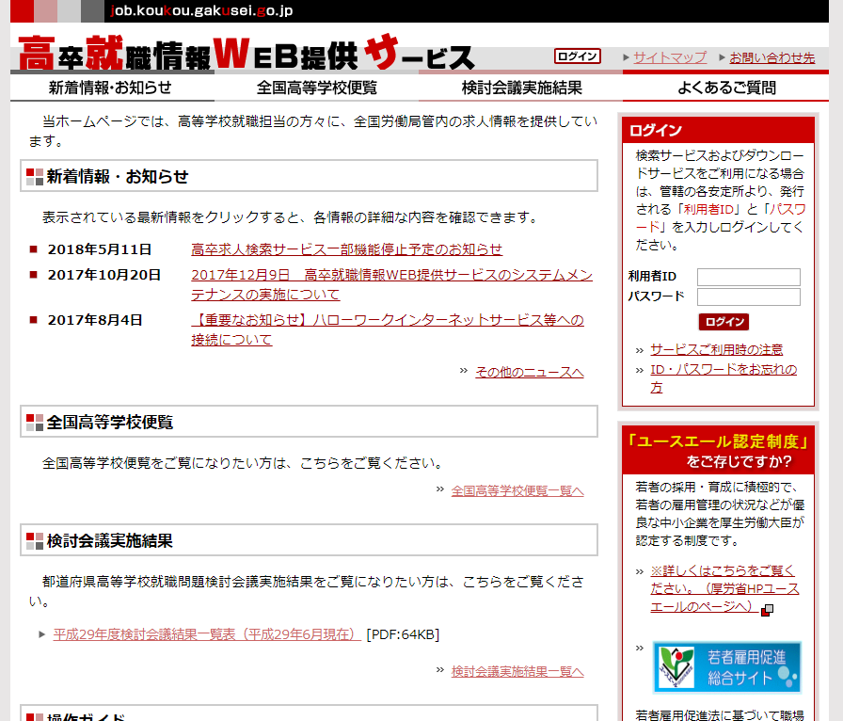
高校訪問
■ ターゲットとなる高校を選定する
ターゲット高校 ＝ 応募の見込みが高く、重点的に攻めるべき高校
①物理的な距離が近い高校
→高校生(保護者)が就職先を選ぶとき
「自宅からの距離」が重要な評価点となる
②既存社員の出身高校
→OB・OGが活躍していると就職課からの印象も良い
（社員はできれば若手が好ましい）
③就職率が高い普通科高校
→商業・工業高校は競合が多く採用実績がないと困難
就職率は「高卒就職情報WEB提供サービス」で調査可能
高卒採用実務

Slide 8
高校訪問
■ 高校訪問時のポイント
高校訪問は最低でも各校２回ずつ、時期を考えて訪問すること
求人票公開前（～7月1日）
求人票公開後（7月1日～）
小目標：
就職状況の情報収集・自社の印象付け
小目標：
職場見学への誘導・自社の印象付け
・直近数年での就職希望者数、内定状況は？
・職場見学やインターンシップは実施しているか？
・生徒はいつ頃から就職先を検討しはじめるのか？
・進路ガイダンスはいつか？
・どんな求人が多いのか？
・先生と生徒は企業側のどんな情報を欲しているか？
・求人票を提出
・応募前職場見学の案内チラシを提出
・会社概要、沿革、事業内容、募集職種を伝える
・入社後に新人が活躍する姿、イメージを伝える
・教育体制や福利厚生をアピール
・現３年生の就職活動の状況もヒアリングしておく
毎年同じ質問でもOK！
担当が変わる可能性もあるので訪問しておく
ツールを最大限駆使してアピール！
先方も企業のことを知りたがっている
高卒採用実務

Slide 9
高校訪問
■ アポイントの取り方
アポなし訪問はNG！進路指導担当の先生に直接アポイントを取る
アポイント獲得のコツ
①繋がりやすい時間帯を考慮して連絡する
→授業等で忙しい時間帯は繋がりにくく担当者と直接話すチャンスを逃してしまうため、先方の都合を考えた連絡を心がける。
②訪問の意図を明確に伝える
→「高卒採用の求人票を持ち込みたい」「OB・OGと共に近況報告・情報交換をしたい」
等、訪問の意図を明確に伝えることで、会ってもらえる確率は格段にUPする。
高卒採用実務

Slide 10
お問い合わせ
・高卒採用で有効な施策が打てていない
・高卒採用に取り組もうと考えている
・高卒採用を強化するために必要なツールを教えて欲しい
・高卒採用で有効な施策が打てていない
・高卒採用に取り組もうと考えている
・高卒採用を強化するために必要なツールを教えて欲しい
などのご要望がございましたら、お気軽にお問い合わせください。
会社概要
・採用計画を立てるためのシートがほしい
・今自社に必要なツールを教えてほしい
024-534-7135
会社名 | 株式会社クサカ印刷所
所在地 | 福島県福島市東浜町7-35
資本金 | 2,000万円
代表 | 日下直哉
ホームページ | https://k-recruit.kpri.jp/kusaka/
（営業時間 平日8:30～17:00）
course@kpri.jp

